Slide 1
Истории научных открытий
Выполнили ученицы 7 «б» класса Ильина Ксения, Мишулина Мария, Захарова Александра, Ефимова Марина.

Slide 2
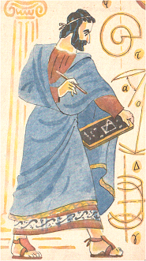
«Дайте мне точку опоры»
Кому из ученых принадлежат эти слова?

Slide 3
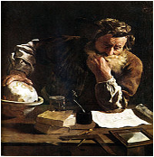
Архимед
Закон рычага, вероятно, был сформулирован в одном из упомянутых выше не дошедших до нас сочинений Архимеда. Причем сохранившийся в «Механике» Герона отрывок из сочинения Архимеда показывает, что в этом сочинении рассматривался случай, когда точки приложения сил расположены на окружностях разного диаметра, имеющих общую точку поворота. Это схема таких механизмов, как ворот, зубчатая передача и амфитрион (разновидность ворота, состоящая из сидящих на одном валу барабанов разного диаметра). Приведя теорему, сводящую этот случай к рычагу, Герон пишет: «Это доказал Архимед в своей книге о равновесии. Отсюда ясно, что можно сдвинуть большую величину малой силой».
Дата рождения: 287 год до н. э.
Место рождения: Сиракузы
Дата смерти: 212 год до н. э.
Место смерти: Сиракузы
Научная сфера: Математика, механика,
инженерия

Slide 4
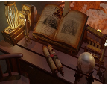
Историческая справка
Открытие связывается с эффектной механической демонстрацией и со знаменитой фразой Архимеда о том, что он смог бы сдвинуть саму Землю. Обычно эту фразу относят к открытию закона рычага. Но рычаг был известен с незапамятных времен, а закон его действия, хотя и не строго, уже был сформулирован в «Механических проблемах». Кроме того, при попытке сдвинуть рычагом очень большой груз, мы получим весьма малое перемещение. Также мало вероятно, чтобы эта фраза относилась к какому-нибудь изобретенному Архимедом механизму, например винту. Ведь Папп говорит о каком-то открытом Архимедом законе, «как определенный груз привести в движение определенной силой». Ссылаясь на книгу Герона «Барулк», Папп пишет: «В «Барулк» он описывает, как поднять определенный груз определенной силой, причем он принимает отношение диаметра колеса к диаметру оси равным 5:1, предварительно допустив, что подлежащий поднятию груз весит 1000 талантов (25 т), а движущая сила равна 5 талантам (125 кг)». Далее Папп, меняя условия задачи (поднять груз в 160 талантов силой 4 таланта), описывает расчет многоступенчатого зубчатого редуктора, имеющего на входе червячную передачу. Слово «барулк», видимо, и является названием описываемого механизма.

Slide 5
«Открытие» не названо, но по крайней мере теперь мы знаем, что оно заключено в механизме, который мы бы назвали лебедкой, содержащей барабан для наматывания каната, несколько зубчатых передач и червячную пару. Кроме червячной передачи, которая входит в состав лебедки, остальные механизмы – ворот и зубчатые колеса – упоминаются в «Механических проблемах» и, значит, были известны до Архимеда.
Новым здесь был сам принцип построения многоступенчатой передачи. Открытие Архимеда должно было состоять в нахождении закона определения общего «выигрыша в силе», достигаемого с помощью механизма, состоящего из последовательно соединенных передач. Этот закон можно сформулировать так: общее передаточное отношение многозвенного механизма равно произведению передаточных отношений его звеньев.
Но это простое правило приводит к ошеломляющим результатам. Если взять пару зубчатых колес с отношениями радиусов 1:5 (как у Герона), то получим на большом колесе «выигрыш в силе» в 5 раз. Если же мы на вал с малым колесом насадим еще одно такое же большое и сцепим его с еще одним таким же маленьким, то получится уже «выигрыш» в 25 раз. Для редуктора с тремя такими передачами он будет равен 125, с пятью – 3125, а с семью передачами составит 390 625; наконец, взяв всего 12 передач, получим астрономическое число 1 220 703 125!
Найдя этот закон, Архимед открыл, на что способна механика, и счел не лишним продемонстрировать ее могущество окружающим.

Slide 6
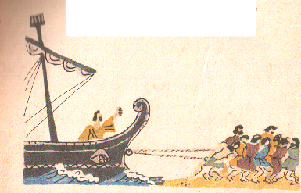
Гиерон
Ну скажем рычаг. А какая тут цель?
А рядом триеру тащили на мель.
Архимед
А знаешь, как людям помог бы рычаг в труде непосильном. К примеру, один бы сумел на песчаный причал вытащить я… вот эту триеру

Slide 7
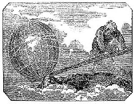
Легенда рассказывает, что построенный Гиероном в подарок египетскому царю Птолемею тяжёлый многопалубный корабль «Сиракузия» никак не удавалось спустить на воду. Архимед соорудил систему блоков (полиспаст), с помощью которой он смог проделать эту работу одним движением руки. По легенде, Архимед заявил при этом: «Будь в моём распоряжении другая Земля, на которую можно было бы встать, я сдвинул бы с места нашу» (в другом варианте: «Дайте мне точку опоры, и я переверну мир»).

Slide 8
Историческая справка
В XI главе «Математической библиотеки» Паппа говорится: «Как определенный груз привести в движение определенной силой – это то механическое открытие Архимеда, которое заставило его радостно воскликнуть: «Дай мне место, где бы я мог стоять, и я подниму Землю!» Сходный по содержанию текст имеется у Плутарха, который рассказывает: «Архимед, между прочим, писал однажды своему родственнику и другу царю Гиерону, что данной силой можно поднять любую тяжесть. В юношески смелом доверии к силе своего доказательства он сказал, что, если бы у него была другая Земля, он перешел бы на нее и сдвинул с места нашу. Удивленный Гиерон стал просить его доказать свои слова и привести в движение какое-либо большое тело малой силой. Архимед приказал посадить на царскую грузовую триеру, с громадным трудом с помощью многих рук вытащенную на берег, большой экипаж, положить на нее обыкновенный груз и, усевшись на некотором расстоянии, без всяких усилий, спокойно двигая рукой конец полиспаста, стал тянуть к себе триеру так тихо и ровно, как будто она плыла по морю».

Slide 9
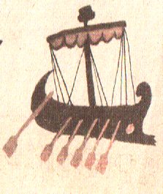
Гиерон
Я вижу веревки и много колес, и я поражаюсь размеру.
И тут Архимед повернул колесо-триера послушно ползет на песок.
Гиерон
Не верю глазам! Столько силы в плечах!
Архимед
Нет, царь! Эту силу…
Дополните фразу Архимеда.

Slide 10
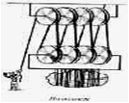
Полиспаст
Обратите внимание на полиспаст – комбинацию n блоков, свободно надетых на общую ось. Обычно в технике используют два полиспаста – неподвижный и подвижный, - к оси последнего подвешивают груз весом P = Fт. Выигрыш в силе в данном случае 2n, так как блоки действуют независимо друг от друга. Сила распределяется между блоками поровну Fт/n и с каждым блоком уменьшается вдвое. В результате получаем F = Fт/2n.
Разумеется, выигрыш в силе компенсируется таким же по значению проигрышем в расстоянии – в работе не выиграем.

Slide 11
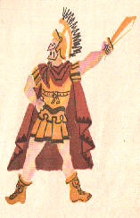
«Один в поле…»

Slide 12
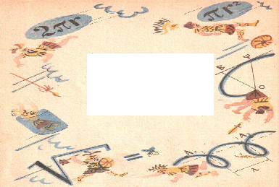
Закон о равновесья тел, законы рычага - все то, что знал он, что умел, сегодня бьет врага…

Slide 13
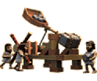
Среди них были метательные орудия; поворотные краны, низвергавшие на римские корабли огромные камни; привязанные к цепям железные лапы, которые захватывали и переворачивали вражеские корабли.
Римские воины были ошеломлены действиями архимедовых машин. По словам Плутарха, “иногда дело доходило до абсурда — увидев на стене осаждаемых Сиракуз веревку или бревно, легионеры в панике бежали, думая, что настало время действовать очередному механизму Архимеда”.

Slide 14
По нынешним оценкам грузоподъемность архимедовых машин могла составлять 10-15 тонн — для античной механики вполне посильная задача.
Железная “лапа” вполне могла ворочать тяжелыми судами армии римского полководца Марка Клавдия Марцелла, сбрасывать огромные камни на головы штурмующих римлян, применяться против пехоты.
Принцип действия железной “лапы”— устройства для захвата судов — механический захват типа клещей или крюка. Открыть самозатягивающиеся клещи под нагрузкой было невозможно.
Железные “лапы” Архимеда были невероятными машинами — предками современных манипуляторов и подъемных кранов. Ни до великого грека, ни после него никто не использовал таких военных машин.

Slide 15
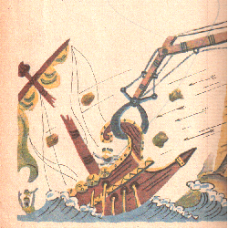
Идут пентеры – римский флот, но Архимед пускает вход железный клюв и крючья - пентеру в воздухе трясет, с размаху бьет о кручи.

Slide 16
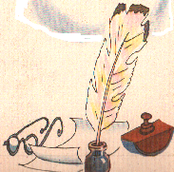
Один в поле не воин?
Докажите верность этой пословицы или опровергните ее.

